Slide 1

  Seja muito bem vinda e bem vindo!
  Convidamos você a meditar em silêncio conosco. Iniciaremos em breve.

Slide 2
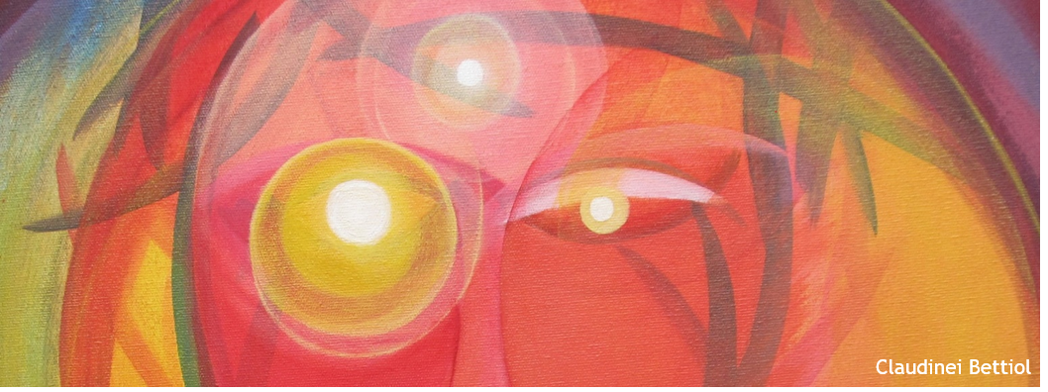
  Pré-evento online Repensando a Loucura 2020
Agradecimentos
Histórico do Repensando a Loucura
Bate-papo com Katie Mottram
Iniciativas e depoimentos de experienciadores e colaboradores

Slide 3

https://repensandoaloucura.wixsite.com/site

Slide 4






  Agradecimento aos nossos parceiros / apoiadores

Slide 5
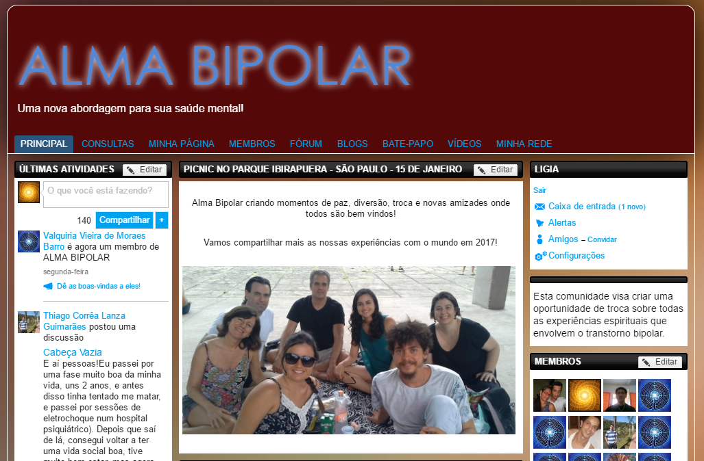

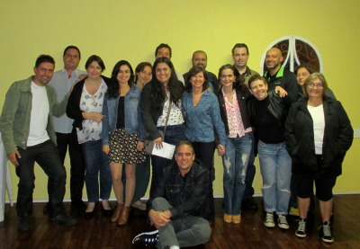
Lançamento em 2009
Grupo de WhatsApp
em 2015

Slide 6

Em 2017 nos unimos a Campanha Internacional #EmergingProud

Slide 7
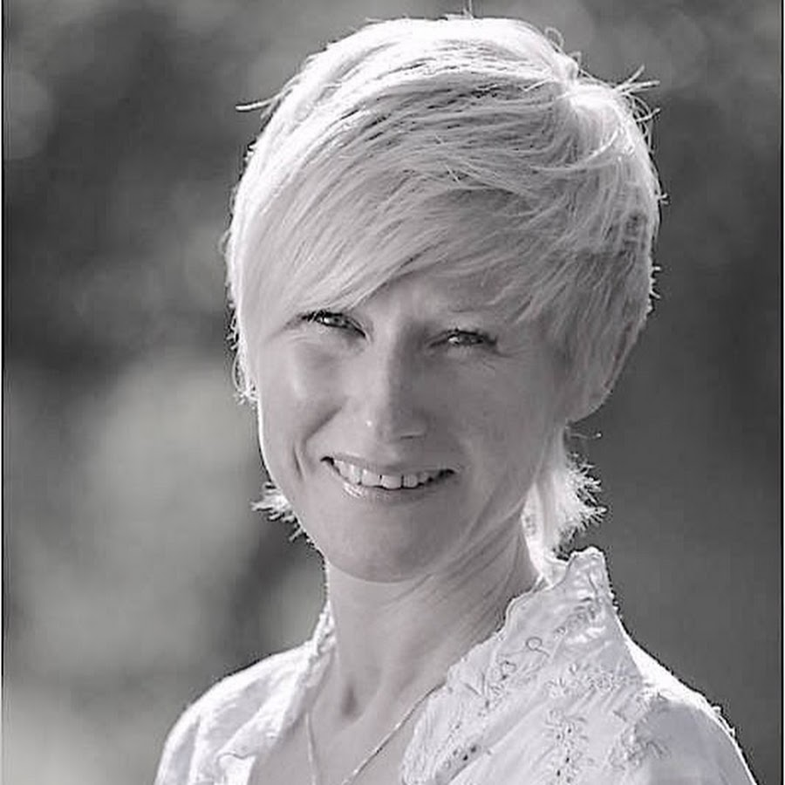

Katie Mottram
https://emergingproud.com/

Slide 8
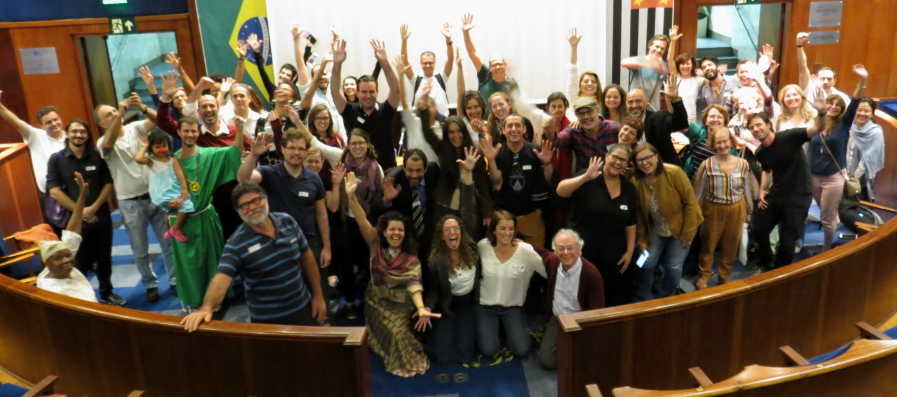
  3ª edição do evento anual
  Repensando a Loucura 2019
  11 de maio – Instituto de Psiquiatria da USP

Slide 9
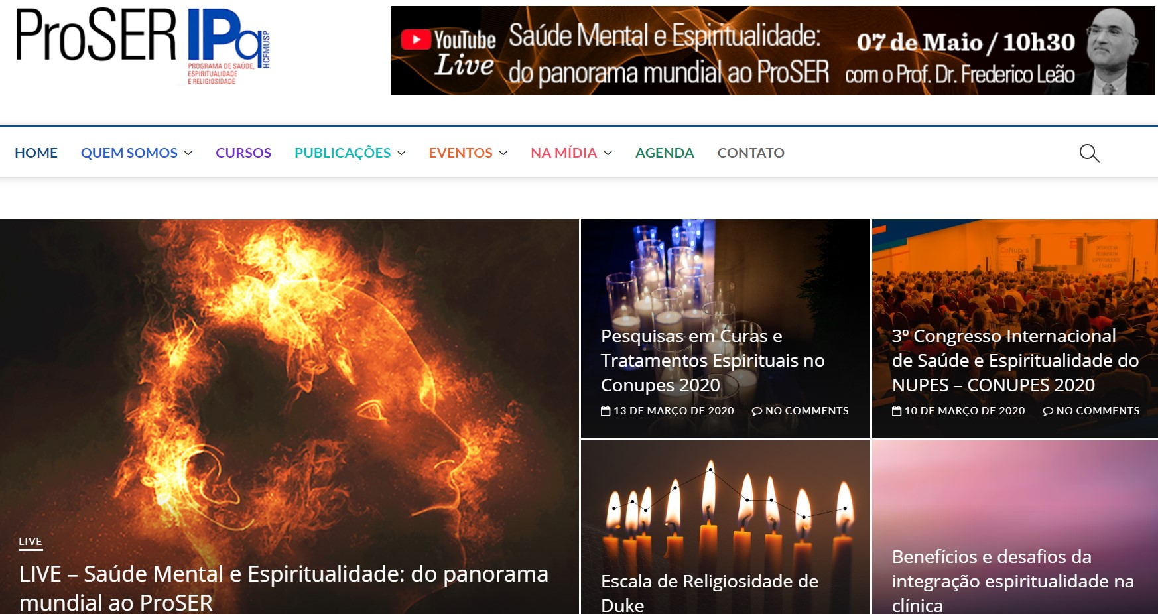
https://proser-ipq.org/

Slide 10
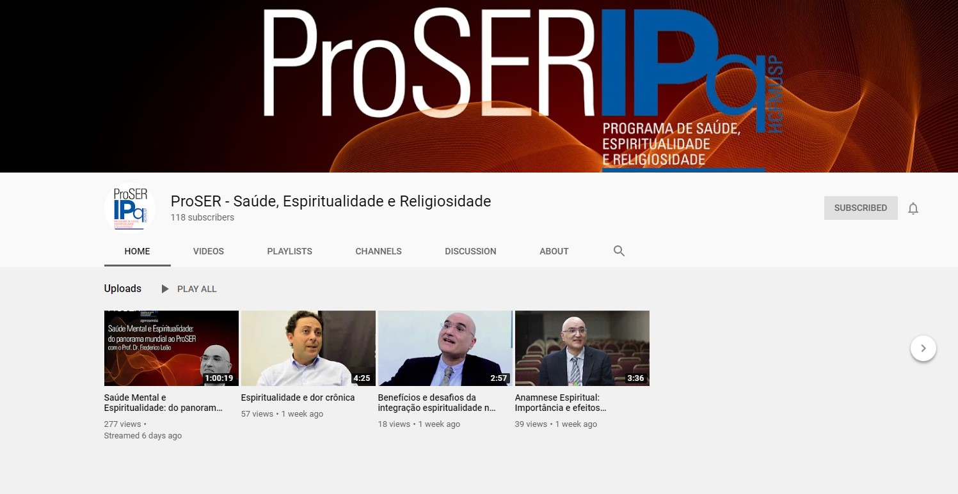
https://www.youtube.com/channel/UC3Er1CQT13JLPiuAzr3LNFQ
Live com Frederico Leão:
Saúde Mental e Espiritualidade: do panorama mundial
ao ProSER

Slide 11
  Visão Integral da Saúde Mental
Psiquiatria
Psicologia
Espiritualidade
Apoio Mútuo

Slide 12
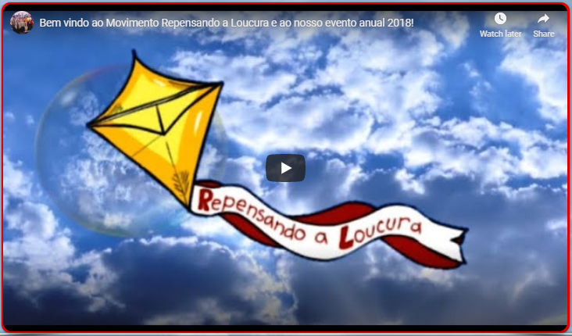
Vídeo de Apresentação do Movimento
https://www.youtube.com/watch?v=E1-IyL8MVuU

Slide 13
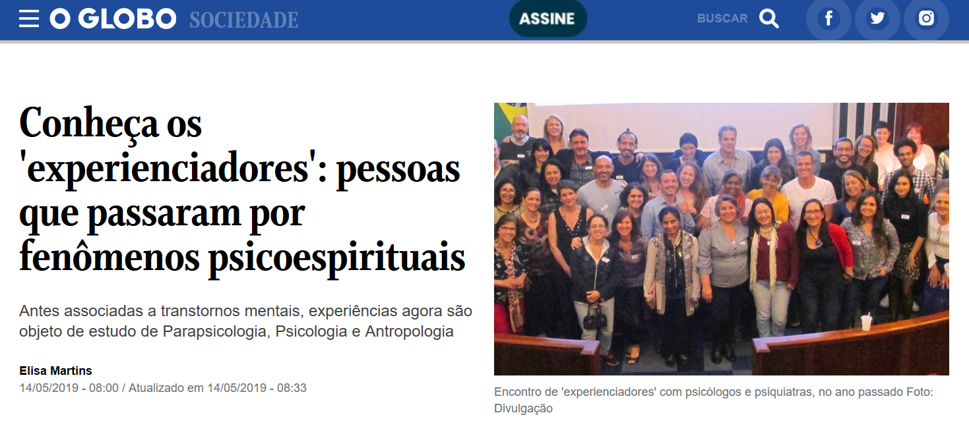
Reportagem jornal “O Globo”
sobre os experienciadores
https://oglobo.globo.com/sociedade/ciencia/conheca-os-experienciadores-pessoas-que-passaram-por-fenomenos-psicoespirituais-23656646

Slide 14
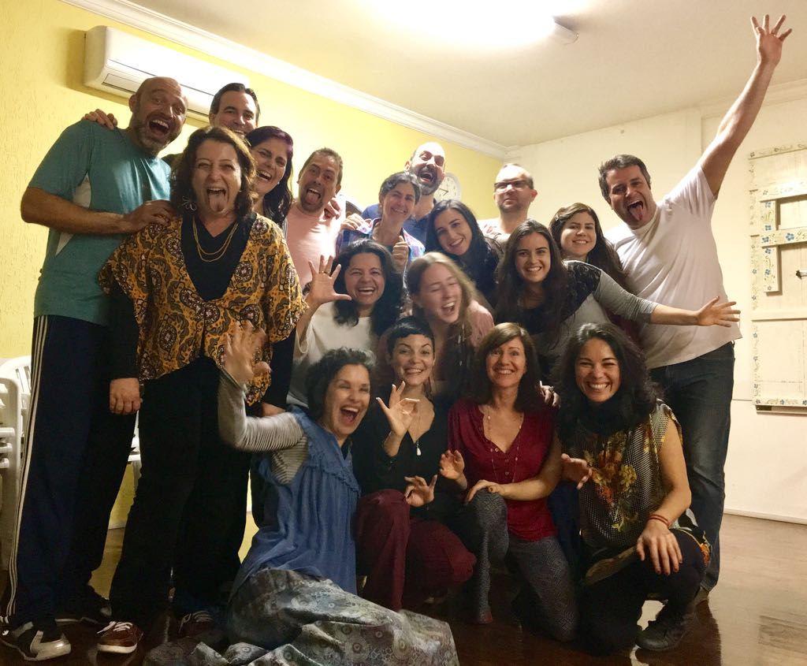
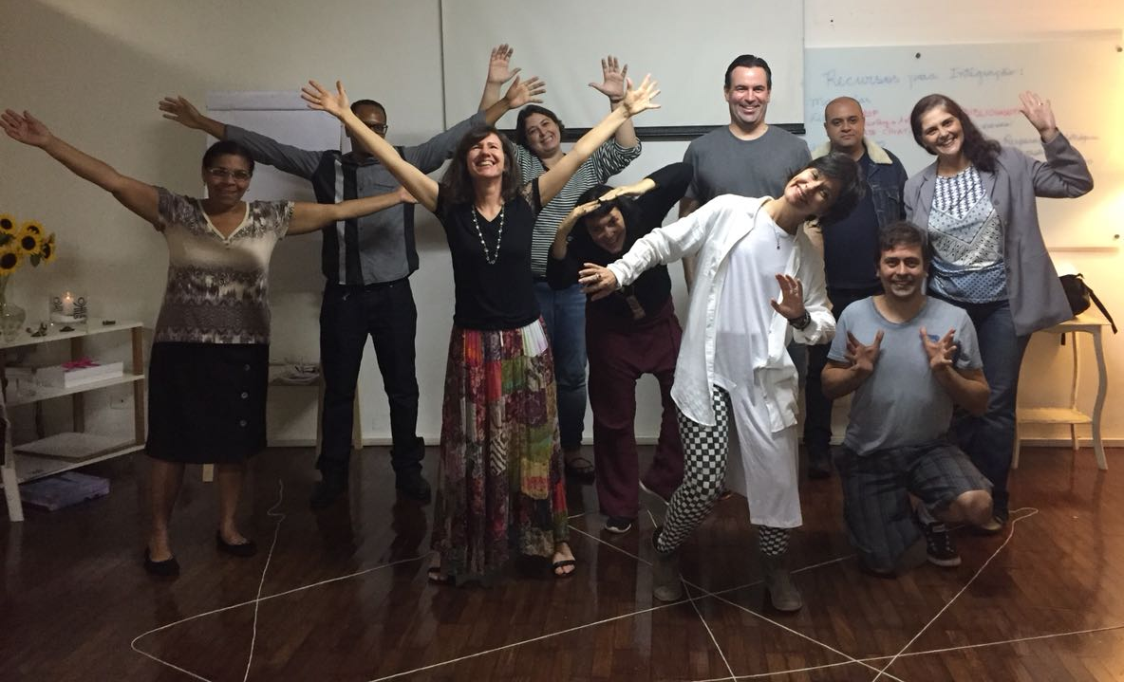
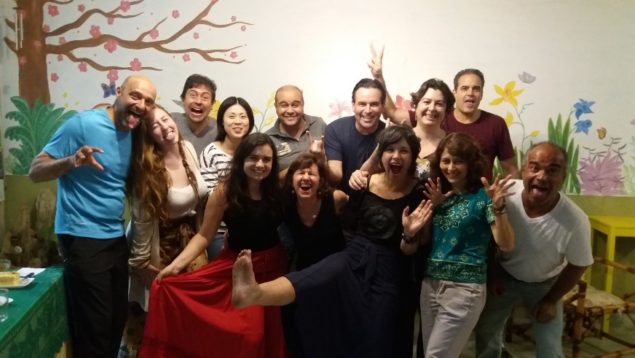
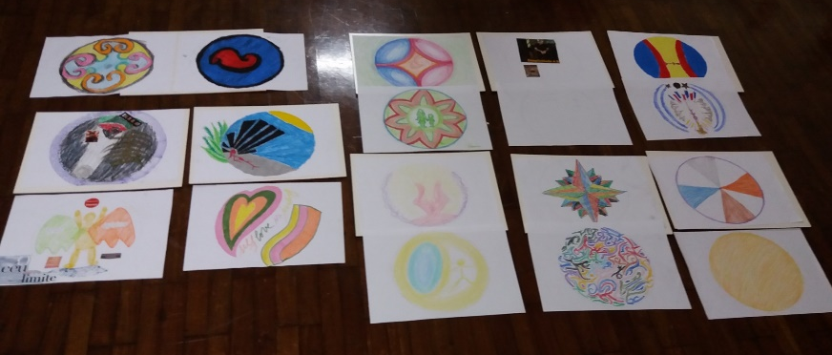
Encontros Mensais 2017

Slide 15
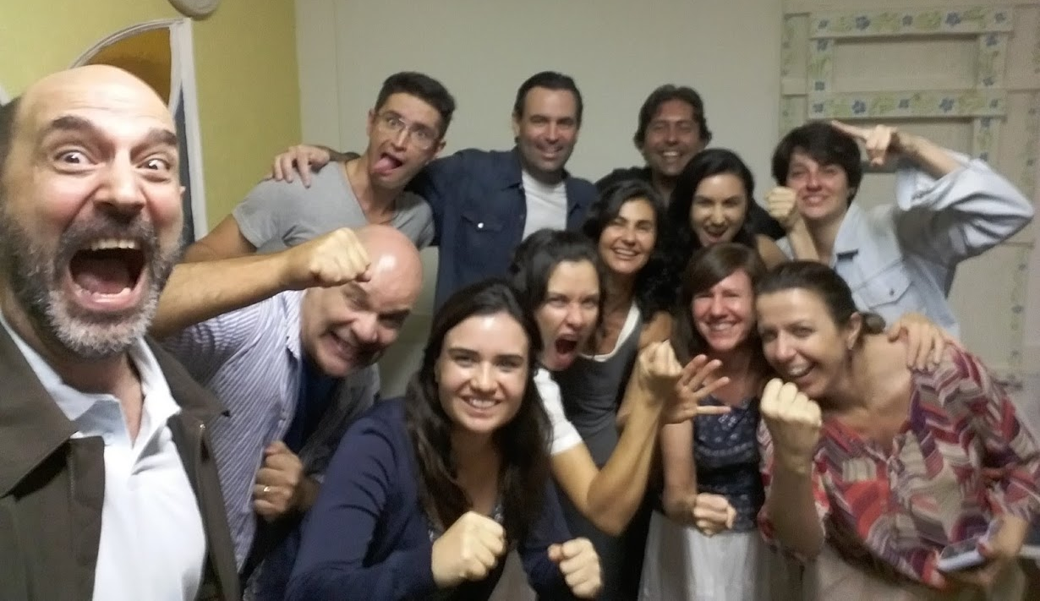
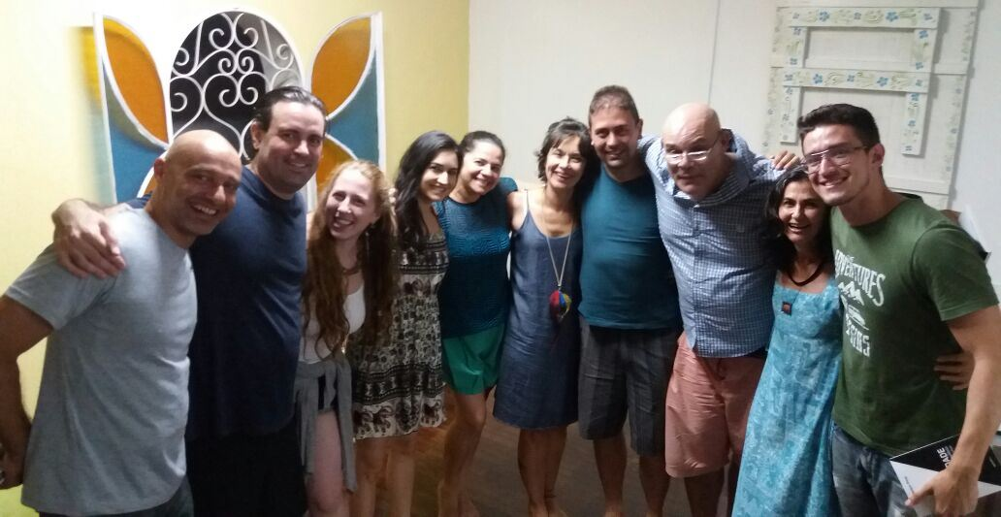
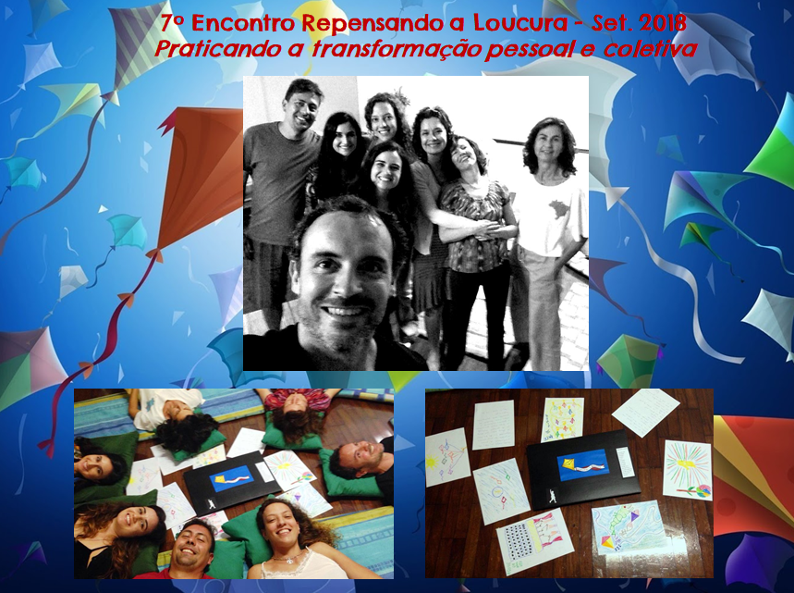
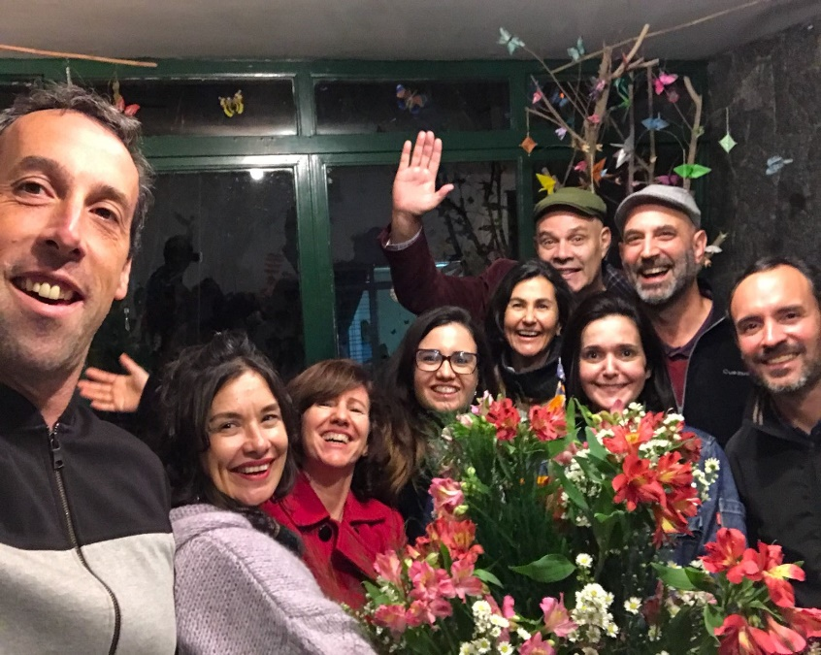
Encontros Mensais 2018

Slide 16
Iniciativas em função
do momento atual

Slide 17

Encontros quinzenais via zoom 2020
Bate-papo e cocriação para um mundo melhor.

Slide 18

#TeamMúsica

Slide 19
#TeamProjetos 2020
Vídeo dos Encontros mensais 2019

Slide 20
Poesias encontros via zoom
Zooooommmmmm
Vídeos online
Sem nenhum estigma
Através da conexão
Fortalecemos nossa ligação
Imagens digitais
Caras re-conhecidas
No meu computador
Tudo isso é muito amor
O observador
Na janela
do monitor
Gera mais calor
Calor no coração
do espectador
Falamos sobre a vida
E ficamos longe da cloroquina
O titular da USP
Deu o diagnóstico
Na Espanha dos céticos
Lucy aguarda olhando seu relógio
F.S.

Slide 21
Poesias encontros via zoom
Zooooommmmmm
Vídeos online
Sem nenhum estigma
Através da conexão
Fortalecemos nossa ligação
Imagens digitais
Caras re-conhecidas
No meu computador
Tudo isso é muito amor
O observador
Na janela
do monitor
Gera mais calor
Calor no coração
do espectador
Falamos sobre a vida
E ficamos longe da cloroquina
O titular da USP
Deu o diagnóstico
Na Espanha dos céticos
Lucy aguarda olhando seu relógio
Fernando surge porta poeta
Desaguando afetos misturando caras e setas
Venham ver essas metas
Trabalho conjunto
Criações de peito aberto
Traçando cores daqui
Calores e valores do mais perto
Passo contigo
Passo comigo
Passo consigo
Passo convosco
Me descubro no traço
Percorro teu passo
Desvio e me encontro
Recolho meu casco
F.S.
P.B.

Slide 22
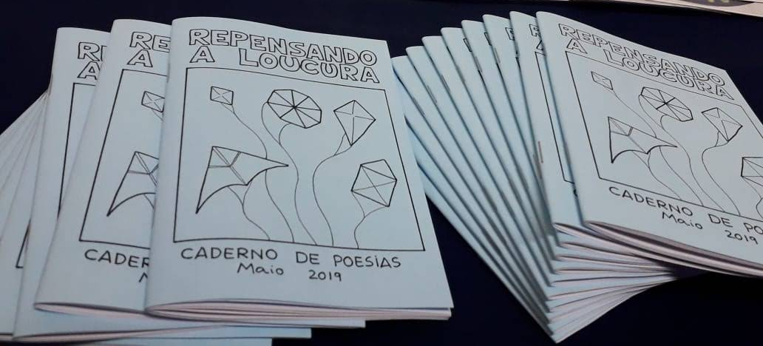
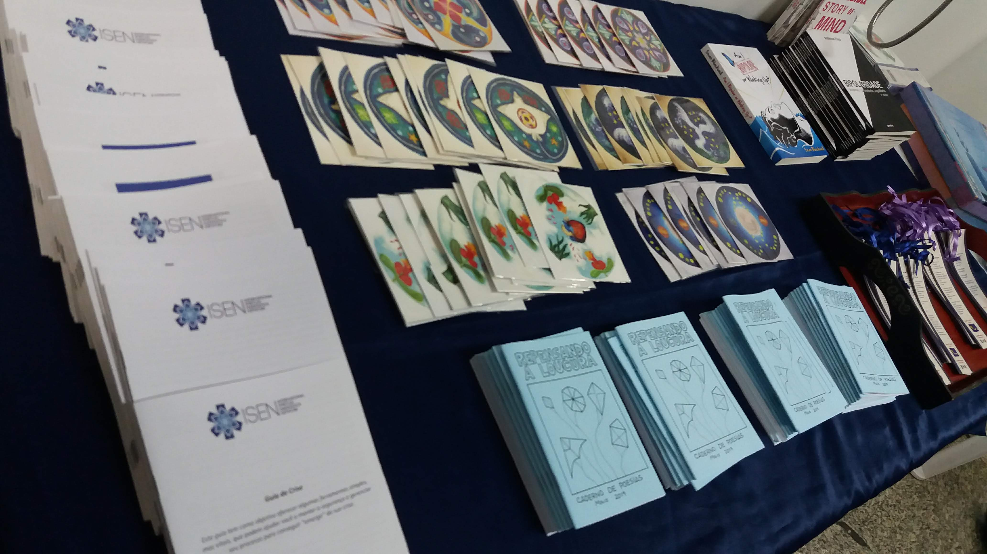
Nossos produtos

Slide 23
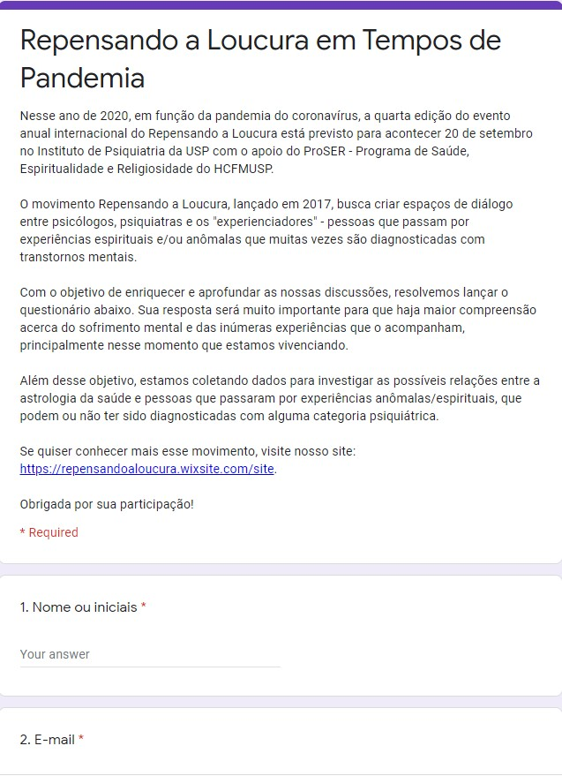
#TeamProjetos 2020
Levantamento: Repensando a Loucura em tempos de pandemia
https://docs.google.com/forms/d/e/1FAIpQLSf2aAdHAhLGBYE0e5v3d1IOnaKf6dko9bAkjcp9MvRWt_ozAg/viewform

Slide 24
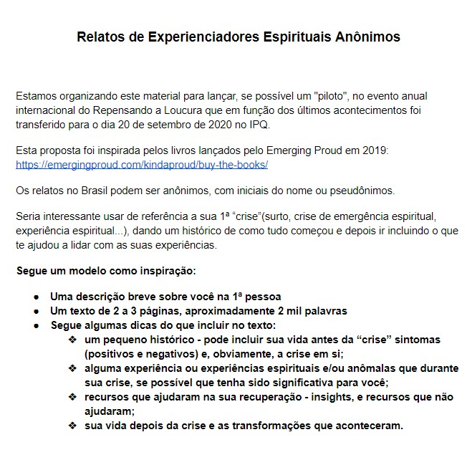
#TeamProjetos 2020
Projeto de livro de Relatos:
Experienciadores Espirituais Anônimos.

Slide 25
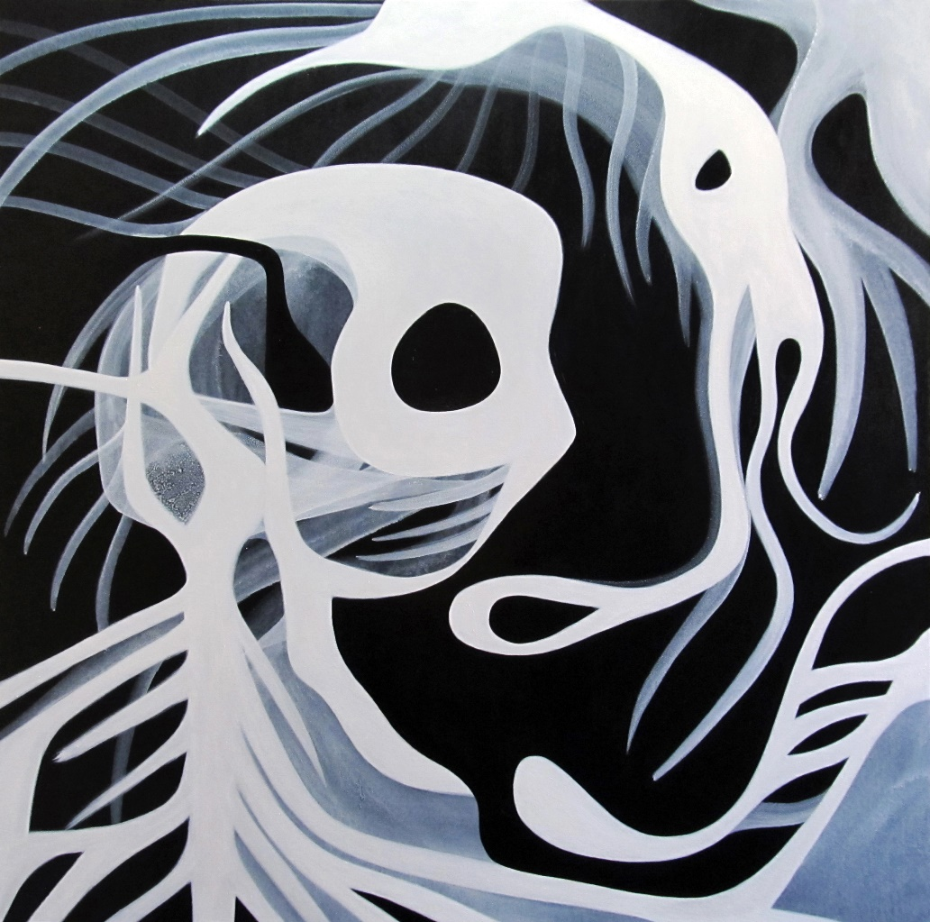
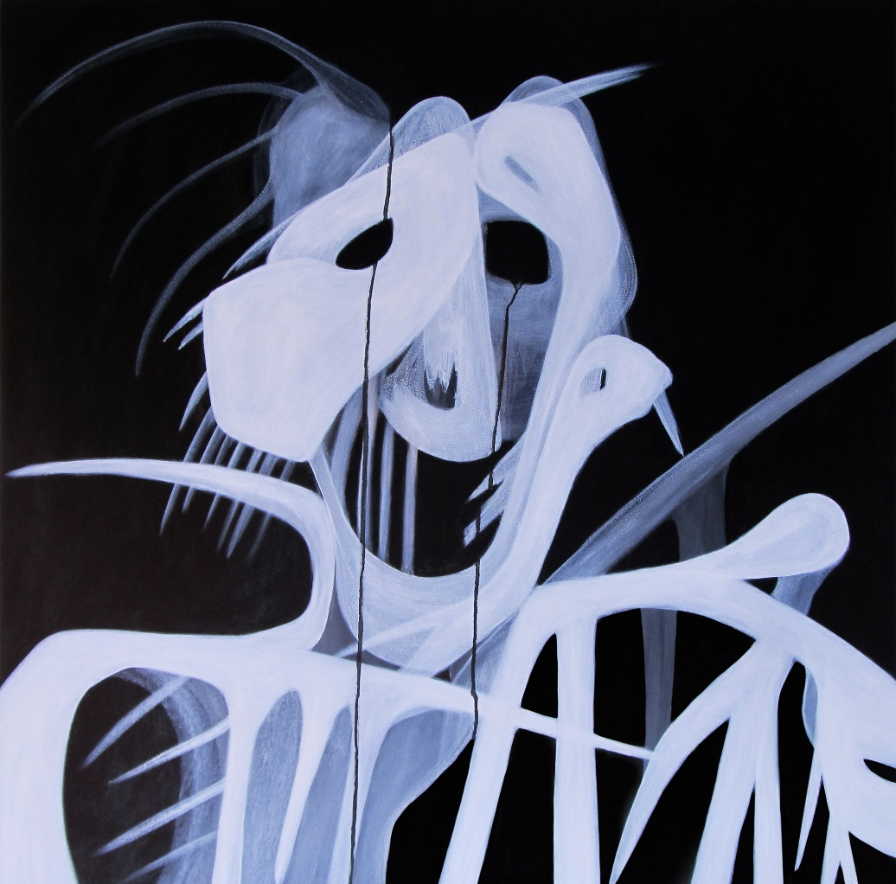
Claudinei Bettiol
Infectado
Pânico

Slide 26
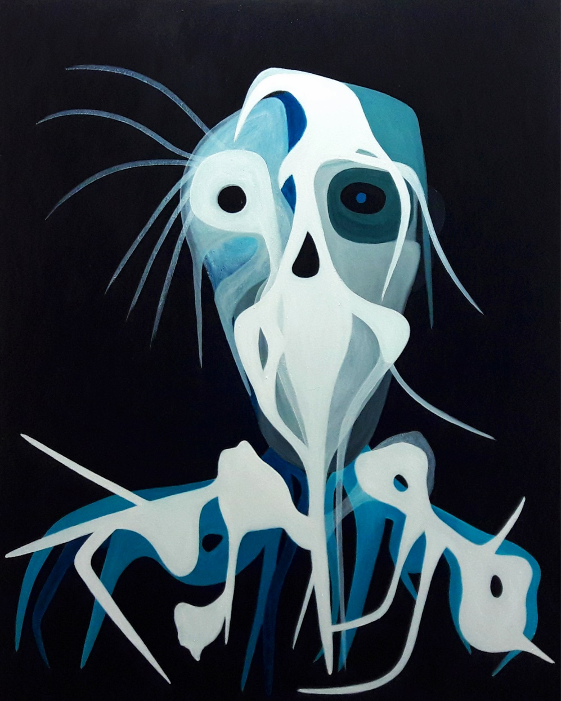
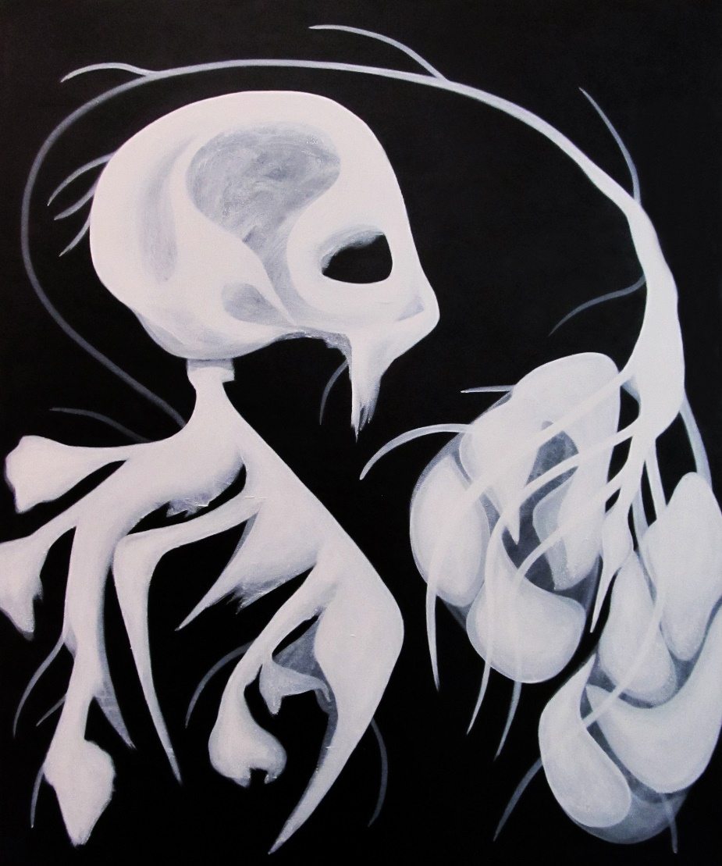
Falta-me me ar
Retrato de Um Anônimo

Slide 27
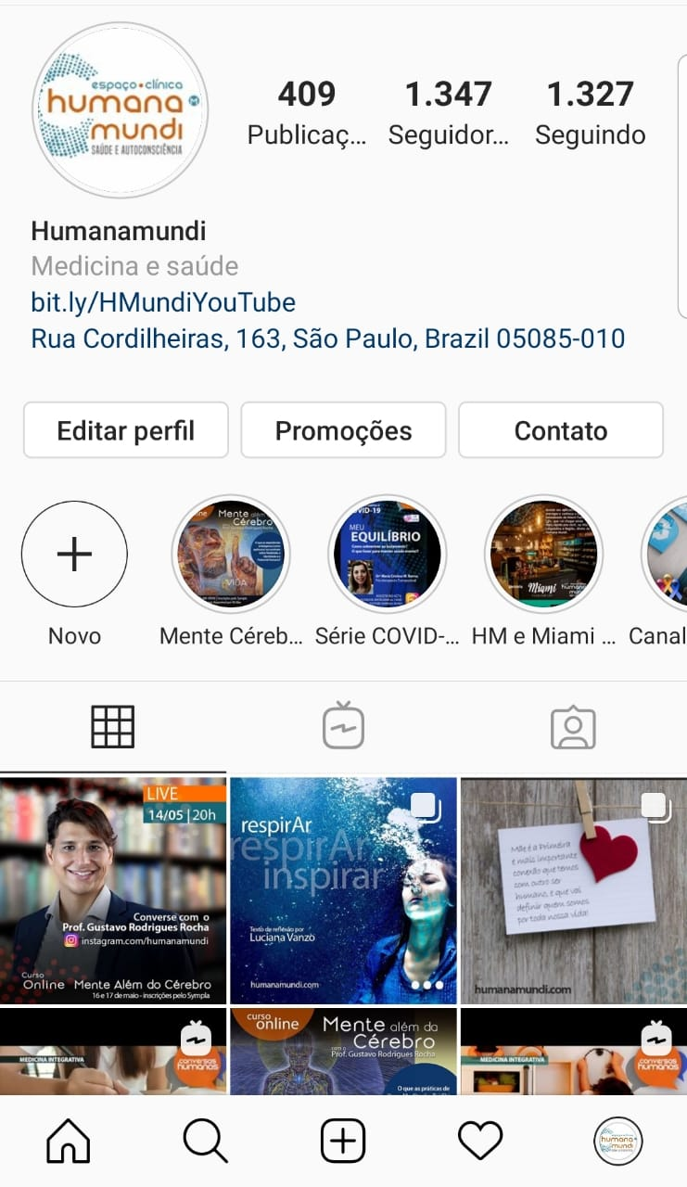
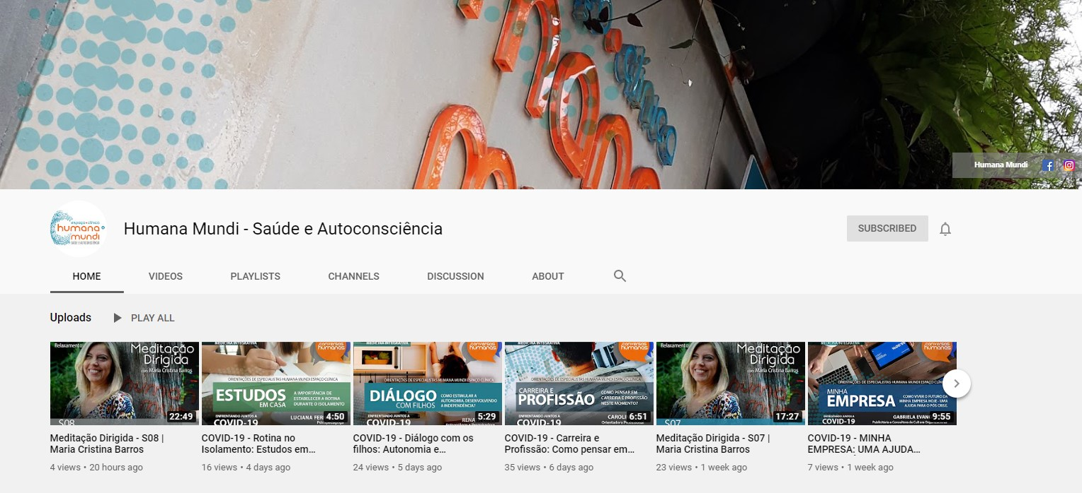
Neste momento de crise e isolamento a Humana Mundi está mais ativa em seus canais virtuais!
A nossa missão é cuidar da mente, corpo e alma de todos aqueles que precisam neste momento tão difícil.
Maria Cristina Barros

Slide 28
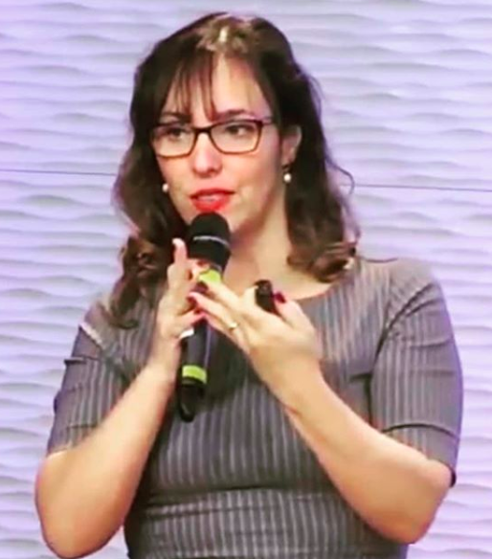

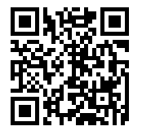

Letícia Alminhana
Insta: @unusualinpsychology
Somos pesquisadoras (es) e psicoterapeutas interessados em experiências incomuns relatadas por pessoas comuns.
Nosso objetivo é compartilhar evidências científicas (estritamente acadêmicas), sobre essas experiências e suas relações com a personalidade, a qualidade de vida e os modelos dimensionais em saúde mental.

Slide 29
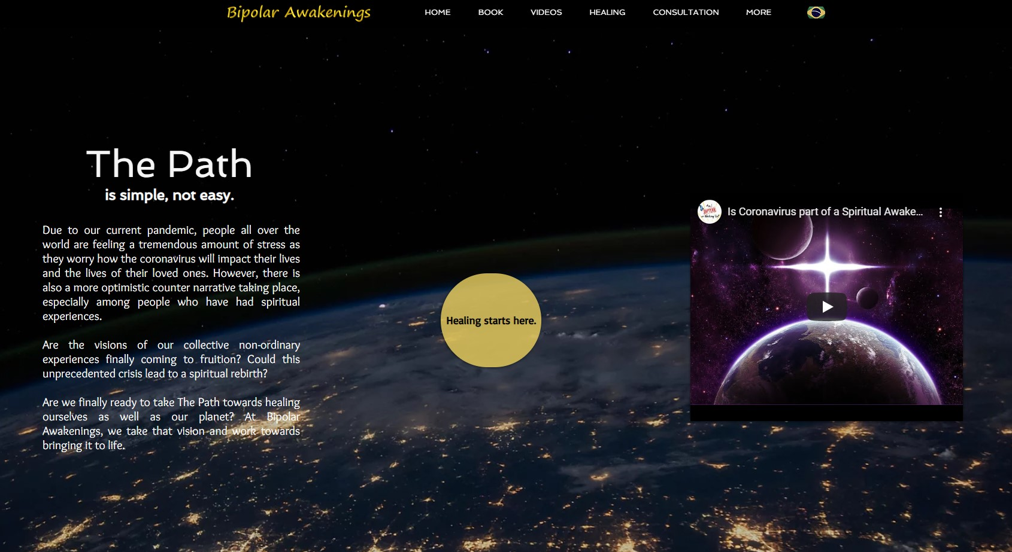
Sean Blackwell
Explorando a dimensão espiritual do momento atual da pandemia através de vídeo e atendimentos online.

Slide 30


Slide 31
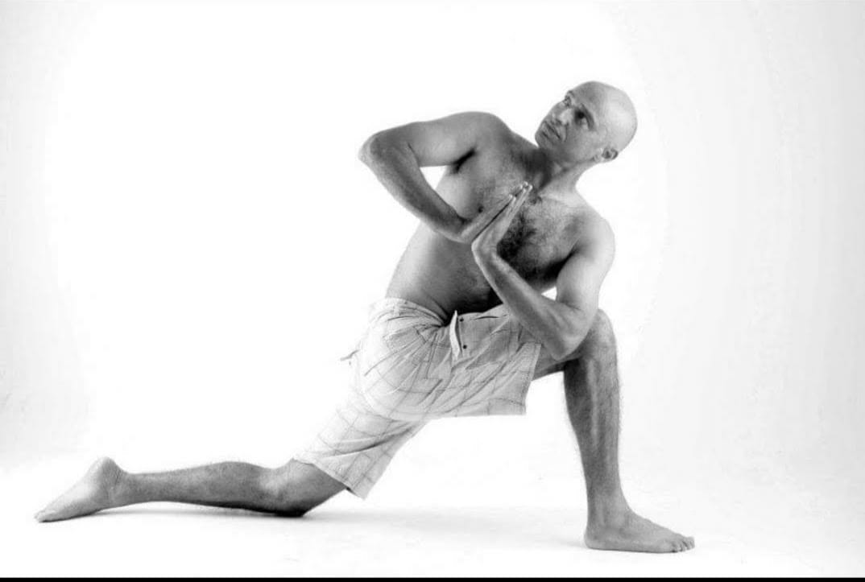
Anderson Pires
Aulas de Yoga e meditação.
Vídeos de depoimento pessoal sobre superação
do Transtorno Bipolar.
Instagram: @anderson_yoga

Slide 32
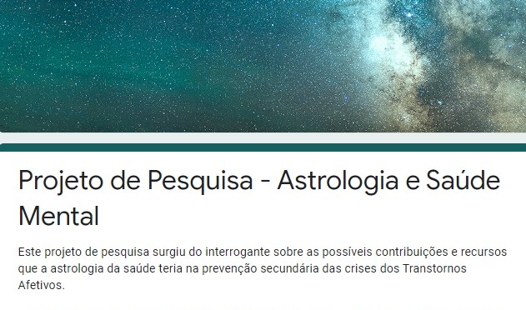
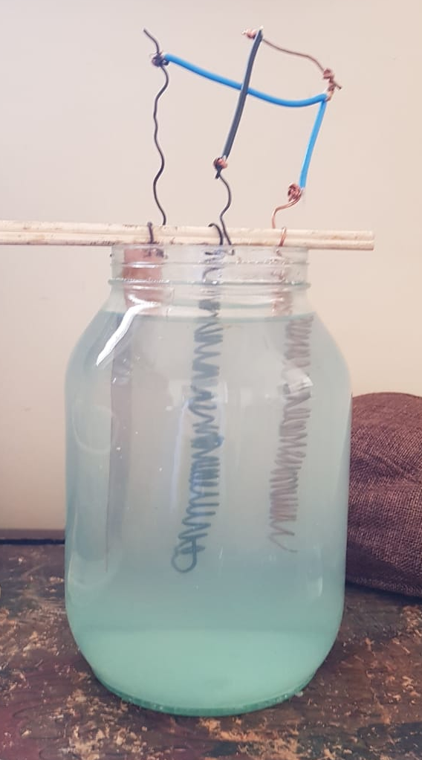
Pablo A Bursztein
+5511 97479-8643
pablogainzaran@gmail.com
Estudos sobre a ciência do plasma
https://keshe.foundation/

Slide 33
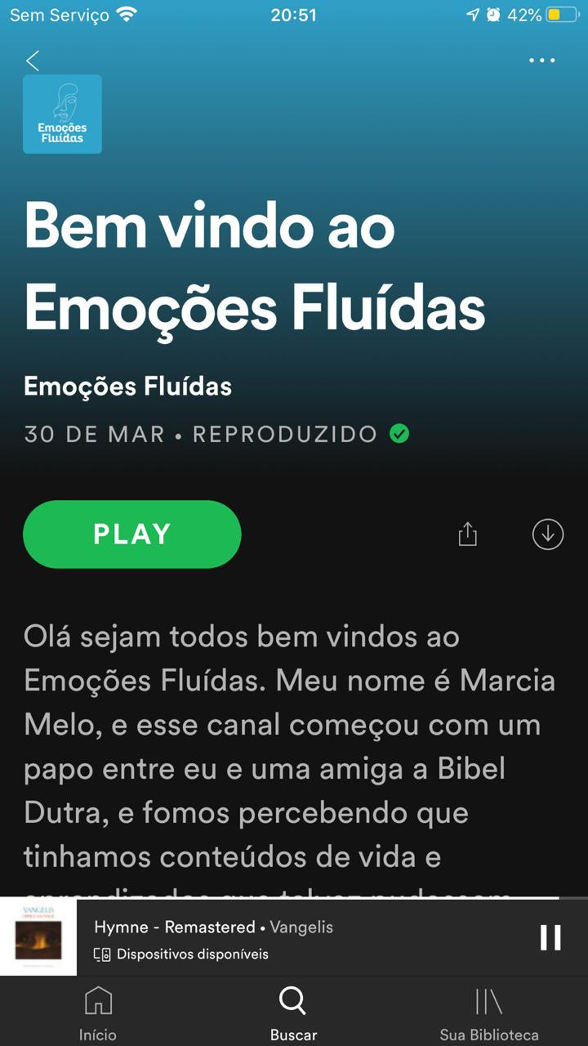

Fabiana Dutra
@emoçõesfluidas
Podcast que tem como objetivo compartilhar nossas emoções através de depoimentos pessoais, e ajudar as pessoas que estão passando pelas mesmas questões a fluir melhor pelos mares das nossas emoções.

Slide 34
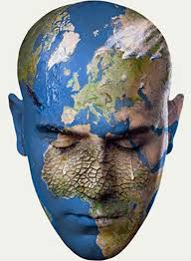
O "Teatro do Despertar" é uma Ação Cultural que tem por objetivo o Autoconhecimento através da Arte.
Estamos produzindo vídeos em que a prioridade é a expressão desse “Personagem Pós Pan(demia)” que vem se manifestando em todos nós.
Alexandre Bacci
alexandrebacci@hotmail.com
551198133-1043

Slide 35
Projetos futuros do
Repensando a Loucura

Slide 36

Live sobre Emergências Espirituais: Uma visão Transpessoal
Débora Diógenes
Associação Norte Riograndense de Psicologia Transpessoal/
Espaço Renascer Psicologia Transpessoal
Ligia Splendore
Repensando a Loucura/Iluminar Psicologia

Slide 37
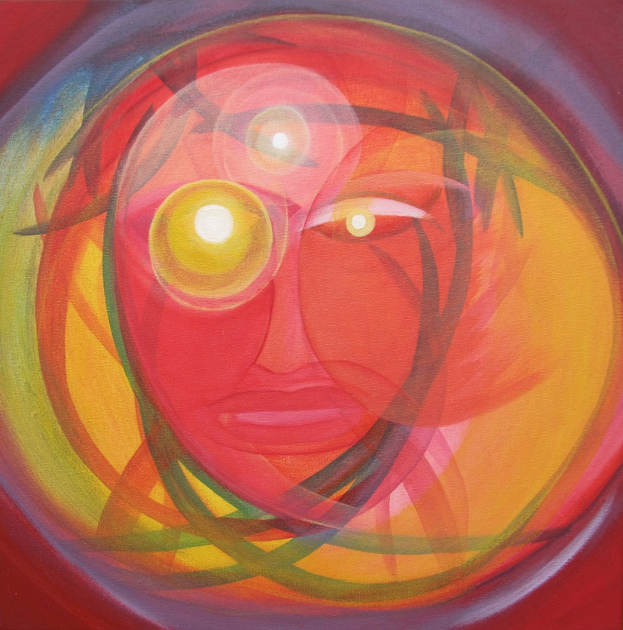
  4ª edição evento anual
  Repensando a Loucura 2020
  20 de setembro – Instituto de Psiquiatria da USP
Diálogos sobre saúde mental, espiritualidade
e arte.
Claudinei Bettiol

Slide 38

Curso aprovado pelo IPQ-USP
Claudinei Bettiol
5 encontros mensais de julho a novembro 2020
Foco na ressignificação e integração das experiências espirituais que muitas vezes podem ser extremamente angustiantes e desagregadoras.

Slide 39
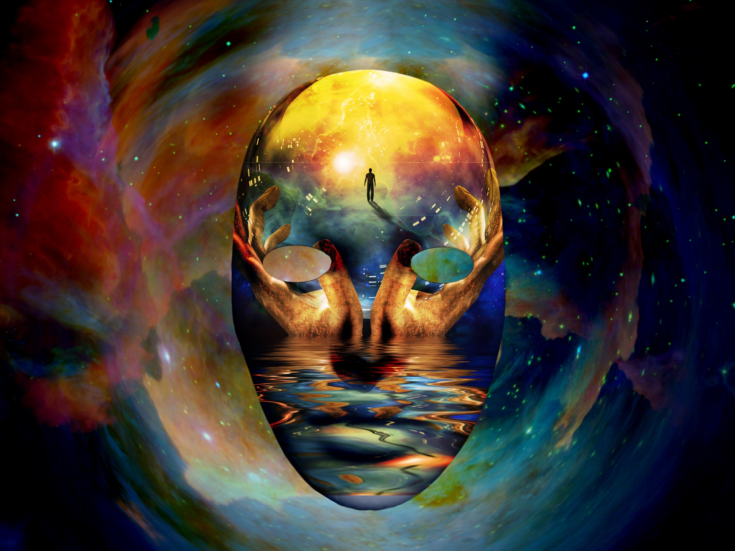

Slide 40
Depoimentos de colaboradores/experienciadores
Katie Mottram
Leticia Alminhana
Fernando Rangel
Márcia Madid Ghiraldelli
Alexandre Bacci
Pablo Bursztein

